Slide 1
conf.dr. Cristian KEVORCHIAN Facultatea de Matematica si Informatica ck@unibuc.ro
CONTROLUL VERSIUNILOR

Slide 2
ALM
Application Life-cycle Management
Coordonarea activitatilor ce compun ciclul de viata al aplicatiilor software, incluzind cerintele, modelarea, dezvoltarea, build-ul, si testarea, prin:
Executarea de procese peste aceste activitati;
Managementul relatiillor dintre artefactele activitatilor de dezvoltare sau produse prin aceste activitati
Raportarea progresului in activitatea de dezvoltare ca un tot
Soursa: The Changing Face of Application Life-cycle Management

Slide 3
ALM vs SDLC
ALM este o perspectivă mai largă decât Ciclul de Viață al Dezvoltării Software (SDLC-Software Development Life Cycle), care este limitat la fazele de dezvoltare ale software-ului, cum ar fi cerințe, proiectare, codare, testare, configurare, management de proiect și gestionarea modificărilor.
ALM continuă după dezvoltare până când aplicația nu mai este utilizată și poate suporta mai multe SDLC-uri.

Slide 4
ALM Integrat(1)
Procesele actuale de dezvoltare software nu sunt limitate la etapele ALM / SDLC gestionate de diferite echipe folosind diferite instrumente în diferite locații.
monitorizarea și raportarea proiectelor sunt cheia dezvoltării unui software de calitate în condiții în care resursa timp este critică.
Drept consecință a apărut necesitatea de gestionare integrată a ciclului de viață al aplicațiilor sau ALM integrat, în care toate instrumentele utilizatorilor sunt sincronizate între ele pe parcursul etapelor de dezvoltare a aplicației, pentru a evita evenimente care să provoace întârzieri de livrare a fumcționalităților sau chiar eșecul proiectului.

Slide 5
ALM Integrat(2)
Gartner a propus schimbarea termenului ALM în ADLM (Application Development Life-cycle Management) pentru a include DevOps-o cultură a practicilor de inginerie software având drept scop unificarea dezvoltării software (Dev) și a operației software (Ops).

Slide 6
Sofware destinate automatizării ALM :
Soluția | Furnizorul soluției
GitLab | GitLab
HP Application Lifecycle Management | Micro Focus
IBM Rational Team Concert | IBM
JIRA | Atlassian
Mylyn | Eclipse Foundation
Rational solution for Collaborative Lifecycle Management | IBM
SAP Solution Manager | SAP
Team Foundation Server (on-premises software) and Azure DevOps (cloud service) for Visual Studio Application Lifecycle Management | Microsoft

Slide 7
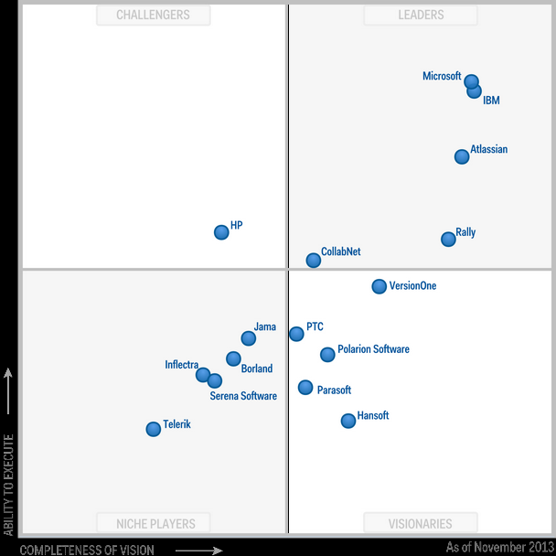
ALM Gartner 2012

Slide 8
Visual Studio Team System
Tool-uri pentru ALM
Axate pe:
Comunicare imbunătatita
Comunicare facila
Informatie centralizata
Calitate
Productivitate

Slide 9











Visual Studio Team System
Visual Studio Team Suite
Software Architects
Software Developers
Software Testers
Database Professionals
Visual Studio Team Explorer
Visual Studio Industry Partners
Application Modeling
Code Analysis
Performance Testing
Database Deployment
Infrastructure and Deployment Modeling
Performance Tuning
Manual Testing
Database Change Mgmt.
Security Analysis
Test Case Management
Database Testing
Unit Testing
Code Coverage
MSF Process and Guidance
Class Modeling
Visio and UML Modeling
Visual Studio Professional Edition
Load Test Agent
Visual Studio Team Foundation Server
Change Management
Reporting
Integration Services
Work Item Tracking
Project Site
Project Management

Slide 10
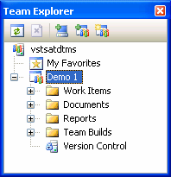
Proiectul software
Proiect orientat server in TFS
Gestioneaza:
Work item-uri
Cod sursa
Date legate de Build
Rezultatul testelor
Documentele proiectului
Integrat cu:
Team Portal
Orientarea in cadrul Proceselor
Rapoarte

Slide 11
Work Item-uri
Reprezinta lucrul-care-trebuie-facut in proiect
Recomandat pentru
Planificare
Urmarire
Trasabilitate
Integrat cu
Codul sursa
Sistemul BUILD
Testare
MS Office

Slide 12
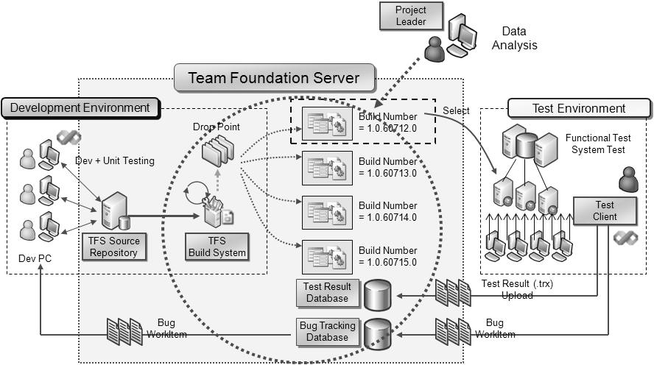
Logica Fluxurilor de act. TFS

Slide 13
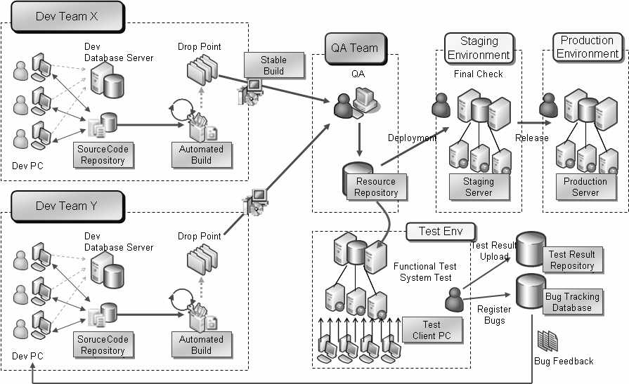
Logica derularii fluxului

Slide 14
TFS-Controlul Versiunilor

Slide 15
Cerinte pentru SCCM(Source Code Control System)
Permite managementul modificarilor facute pe perioada dezvoltarii si intretinerii
Permite personalizari la nivelul portofoliului de proiecte.
Transmite informatii privind calitatea codului dezvoltat
Furnizeaza puncte de recovery in timp pentru codul dezvoltat
Permite o alocare distribuita a sarcinilor de dezvoltare

Slide 16
Tinte TFS
Scalabilitate
Dezvoltare la distanta
Dezvoltare paralele
Integrarea la Check-in

Slide 17

Noua abordare
Visual
Studio 2013
Scalabilitate
Arhitectura 3-tier
SQL Server 2008R2
20000+ persoane in proiect
Limite induse de SQL Server si hardware
Nivelul de incredere
Atomizarea Check-in-ului
Securitate
Dezvoltare software distribuite
Transport HTTP
Proxy Server
SOAP / HTTP(S)
VSTS Application Tier
Versionare
MSSQL/TCP
SQL Server 2012R2

Slide 18

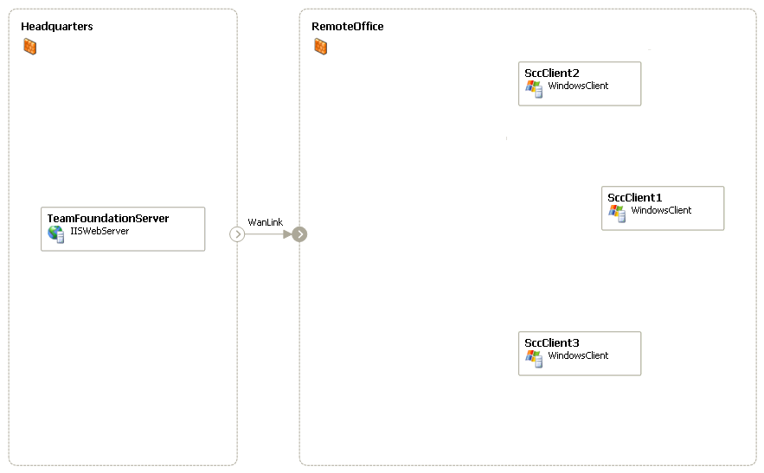


Abordarea Enterprise – SCP(Source Control Proxy)
Mesaj SOAP
Transfer Fisiere
Mesaj SOAP
Transfer Fisiere
Mesaj SOAP
Transfer Fisier

Slide 19
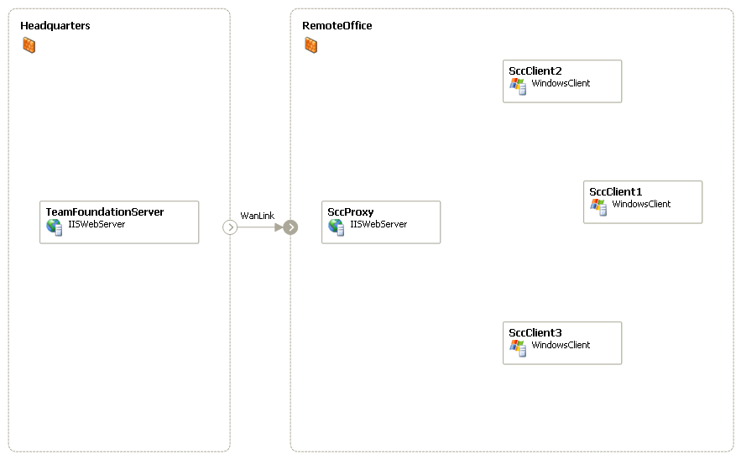

Abordare Enterprise - Source Control Proxy
Mesaj SOAP
Upload fisiere
Mesaj SOAP
Download
Upload fisiere
Mesaj SOAP
Upload Fisiere

Slide 20
Dezvoltare Paralela
Multiple Release-uri
Branching
Crearea unei copii a unei familii de fisiere pentru o abordare separata (release-ul include aceasta abordare)
Fiecare branch poate avea diferite permisiuni de configurare
Merging
Combina modificarile dintr-un branch cu cele provenite dintr-un altul
Multiple Checkout-uri
Fisierul poate fi facut check-out de mai multi dezvoltatori
Mai tirziu combina local modificarile, inainte de check-in.

Slide 21
Integreaza Experienta Check-In
Combina modificarile sursei, comentarii, work item-uri, politicile de check-in, notificari.
Capteaza importante relatii dintre date
Personalizeaza procesele companiei
Work item-uri pot fi asociate check-in odata cu rezolvarea

Slide 22
Changeset-uri
Containerul de date relativ la check-in
Informatii legate de File si branch
Legatura cu work items
Note dedicate check-in
Comentariu
Alinierea la politici
Metadate (data, timpul, utilizator)
Unitatea pieselor de cod atomice in vederea checkin-ului
Unica identificare
Identificator numeric
Incremental
Reprezintă ‘point in time’ al repository-ului de cod.

Slide 23
Vizualizare Changeset-uri
Se utilizeaza “View History” sau “Source Control Explorer”
Pentru a obtine lista tuturor changeset-urilor intr-un anumit Team Project, se utilizeaza History din directorul $/NumeProiect din Source Control Explorer
Pentru cautare, se utilizeaza ‘Get Specific Version’ din Source Control Explorer

Slide 24
Clienti
Visual Studio 2013
Team Source Explorer
Team Source Command Line
TFS Web Access
Clienti MSSCCI(nu suporta Team Explorer)
Visual Basic 6.0
Visual Studio .NET 2003
Altele…
Instrumente Third Party
TeamPrise
Clienti in Unix, Linux, Mac OS
Integrare Eclipse/Websphere

Slide 25
Configurare
Nivelul-Server
File types under source control
Nivelul-Project
Checkout multiple
Ultima versiune disponibila la checkout
Politici pentru Check-in
Note atasate Check-in
Securitate
Nivelul-Utilizator
Comportamentul Check-out
Instrumente pentru merge
Afisarea item-urilor sterse
Configurare sever Proxy

Slide 26
Cum realizam un Rollback
Nu avem modificari in curs
Obtinerea Versiunii Specificate
Checkout pe intregul director(solutie). Acesta nu realizeaza o operatie “Get Latest”.
Check-in (Rezolva conflictele selectind ‘keep local changes’)
Repeta operatia Check-in (nici un conflict nu ar aparea)

Slide 27
Documente si Controlul Versiunilor
Se utilizeaza WSS pentru documentele proiectului
Cerintele
Use-cazurile
Design documentation
Utilizare TFS version control for product documentation
Ghid de instalare
Ghiduri operationale
Fisiere HELP

Slide 28
Blocarea
Applicata la fisiere sau directoare
Blocarea check-out
Impiedica accesul altor autori sa faca check-out pe un branch sau fisier Prevents other contributors from checking out a branch or file
Mai restrictiva
Check-in Lock
Permite checkout, dar nu check-in
Permite altora sa lucreze cu un fisier dar nu check-in
O blocare pe fisier sau folder

Slide 29
Etichete
Eticheta
Este o selectie a fisierelor din diferite branche-uri
Este o entitate “neversionabila”
Include o singura versiune a unui fisier selectat.
Examplu
Exclude X12.cs din branch
Include X99.cs din branch-ul “Br1234”

Slide 30
Shelving
Anularea modificărilor în aşteptare, fără checkin
Opţional revenirea la fişierele nemodificate
Restaurare modificărilor amânate de unshelving
Unshelve modificarile altor utilizatori

Slide 31
Shelving
Shelveset
Rezultatul shelvingului
O copie a familiei de modificari (in curs de efectuare), salvat pe un server pentru utilizare ulterioara.
Poate fi recuperata mai tirziu de autor sau alt membru a echipei de proiect.
Exemple
Code review inaintea incheierii task-ului curent
Shelving
Poate reseta workspace-ul la versiunea de baza. (optional, anularea tuturor modificarilor in curs dupa crearea shelvset-ului)

Slide 32
Workspace-uri
Copia locala a sursei este checked out din repository
Detinerea este de un user pe o masina
Modificarile in workspace creaza “pending changes”
Secventa tipica de evenimente
Check Out
Coding…
Get Latest
Coding, Testing…
Check-in
Maparea Workspace = Directorul repository-ul este mapat la folderul local

Slide 33
Politicile Check-In
Poate fi realizată restrictionarea modificarilor
Configurabila la nivelul Proiectului
Aplicata local = trebuie instalata pe client

Slide 34
Politicle Check-In (cont.)
Trei politici sunt incluse in TFS:
Asocierea de Work item-uri
Check-in trecerea testelor
Analiza Statica este finalizata corect
Team Foundation Power Tools pentru
Custom Path policy
Pattern-uri a caror utilizare este interzisa
Comentarii la Changeset
Interogarea familiei de Work Item-uri
Extensie prin plugin-uri
Se dezvolta potrivit necesitatilor utilizatorului

Slide 35
Politici de check-in la nivel client
Derivata din PolicyBase
Sau implementate din IPolicyDefinition si IPolicyEvaluation
Nota: O singura politica pe assembly
Clasele trebuie sa fie marcate [serializabile] daca sunt in ”persisting state”
deploy local
Inregistrat la
[HKEY_LOCAL_MACHINE\SOFTWARE\Microsoft\VisualStudio\9.0\TeamFoundation\SourceControl\Checkin Policies]
Numele trebuie sa fie QAN(Qualified Assembly Name)

Slide 36
Migrarea codului sursa
Exista tool-uri dedicate migrarii
Visual Source Safe
Rational ClearCase
Instrumente third-party pot oferi alternative viabile
Un ghid pote fi TFSMigrationToolkit

Slide 37
VSS(Visual Source Save) Diferente
VSS nu are:
Workspaces
Changesets
Shelvesets
Content Merge, Namespace Merge (branch)
Auditare
Blocare
Checkin la nivel atomic
TFVC(Team Foundation Version Control) nu are:
Share (dar are o solutie imbunatatita pentru dezvoltare in paralel)
Pin
Arhivare si Restaurare
Destroy
Shadow folders
Branching si merging nu sunt functii suficient de mature in TFVC
Se recomanda arhivarea inaintea migrarii din VSS in TFVC

Slide 38
Visual SourceSafe
 | Visual SourceSafe 2005 | Visual Studio 2010 Team Foundation
Descriere | Controlul Versiunii | Integrare cu Ciclul de viata al produsului software
Marimea Echipei | Individual sau pentru echipe mici | Scalabil
Storage | File System | SQL Server 2008R2
Securitate | Aplicatii specifice | Integrat Windows

Slide 39
Conversie la TFS
TFSMigrationToolkit
www.codeplex.com/TFSMigrationToolkit
Framework pentru conversie si replicare :
Source Code
Work Items
3rd-party aplicatii si open source

Slide 40
Elemente versionabile
Elemente care pot fi versionate:
Fisiere solutie
Fisiere ale proiectului
Metadatele sursei (.vpsvcc)
Fisiere de configurare
Fisiere sursa
Dependente binare
Nu pot fi versionate:
Fisierele ”user option” (.suo, .user)
Output-uri ale build-ului

Slide 41
Q&A

